Slide 1

Znanstveni pristup u psihologiji

Slide 2
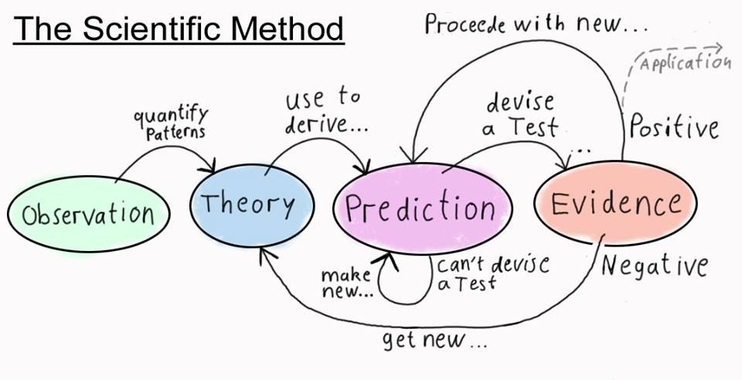
Psihologija kao znanost
Psihologija je znanost – svoje tvrdnje, zakone i teorije zasniva na provedenim istraživanjima koja su ponovljiva i čiji su zaključci znanstveno valjani
parapsihologija: https://www.skole.hr/parapsihologija/
Notes:
Znanstveni pristup:
započinje opažanjem (ponašanja), na temelju kojeg postavljamo teoriju i hipotezu (pretpostavku; predviđanje ponašanja sukladno teoriji na kojoj se temelji), prikupljanje podataka (dokaza) koji potvrđuju ili ne potvrđuju hipotezu (i teoriju)
prikupljanje podataka i provjera teorije moraju biti ponovljivi (nije dovoljno zaključivati o valjanosti teorije na temelju samo jednog istraživanja)
Parapsihologija je znanstvena disciplina koja proučava pojave i zbivanja koji se ne mogu objasniti zakonima suvremene fizike, biologije ili psihologije.

Slide 3

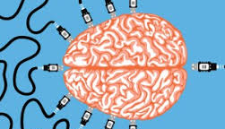

Koraci u znanstvenom istraživanju?
Određivanje problema istraživanja
Postavljanje hipoteze
Kreiranje nacrta (plana) istraživanja
Prikupljanje podataka
Analiza podataka
Tumačenje i vrednovanje rezultata
Izvještaj o istraživanju i rezultatima – ponavljanje rezultata, recenzije

Slide 4
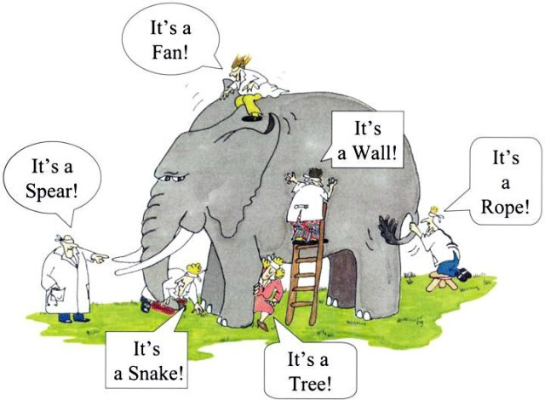

Istraživanja
Kako možemo istražiti je li neka naša ideja istina ili nije?
Koje korake moramo poduzeti?
Što nam može stajati na putu?

Slide 5

Laički naspram znanstvenom pristupu
https://www.youtube.com/watch?v=AkwWcHekMdo
Koraci:
Smatrate li da je informacija vjerodostojna?
Koji je izvor informacije?
Tko je autor ove priče/vijesti/istraživanja?
Koji su dokazi? Gdje ih mogu provjeriti?
Jesu li dokazi logični?
Koji je broj sudionika u istraživanju i tko su?
Postoji li moguće drugo objašnjenje za ovo?
Notes:
Znanstveni pristup
Sistematičan, usmjeren na točno određene pojave, provodi se u dobro definiranim uvjetima
Objektivna spoznaja pojava bez obzira na raspoloženja, želje, očekivanje ili potrebe istraživača
Velik broj provjerenih i jednoznačnih podataka prije nego što se donesu opći zaključci
Koristi se znanstvenim metodama
Rezultati mogu biti neočekivani i suprotni logičkom razmišljanju
Drugi istraživači mogu provjeriti rezultate i zaključke
Laički pristup
Nesistematičan, usmjeren na prigodne pojave, uvjeti nisu definirani
Subjektivna spoznaja pod utjecajem naših raspoloženja, želja, očekivanja ili potreba
Na temelju jednog ili nekolicine opaženih slučajeva stvaraju se stavovi i donose opći zaključci
Koristi se logičkim zaključivanjem i intuicijom
Objašnjenja mogu biti točna i netočna
Drugi ne provjeravaju naše zaključke

Slide 6

Metode istraživanja u psihologiji

Slide 7

Metode istraživanja u psihologiji
1. Deskriptivne metode
samoopažanje i opažanje
anketa
studija slučaja
2. Korelacijska metoda
3. Eksperimentalna metoda

Slide 8

Metode istraživanja u psihologiji
1) Samoopažanje – introspekcija
Sustavno opažanje vlastitih
psihičkih procesa
Ograničenja ove metode?
Poteškoća istovremenog doživljavanja i opažanja
Neprikladnost riječi - jezik
Subjektivnost

Slide 9

Metode istraživanja u psihologiji
2) Opažanje u prirodnim uvjetima
Pažljivo promatranje pojava, bilježenje i sustavno praćenje uočenih promjena i posebnosti.
Npr:
odnos među grupama, ponašanje djece u skupini
Ograničenja ove metode?
Pogreška opažača
Uključenost opažača
Utjecaj drugih varijabli na zaključke (gužva, agresija, alkohol)

Slide 10
Zadatak
Razmislite i navedite u kojim se granama psihologije može primijeniti opažanje u prirodnim uvjetima.
Razmislite i navedite za koje bi se situacije moglo koristiti samoopažanje? Povežite predmet proučavanja s područjem rada psihologa.

Slide 11
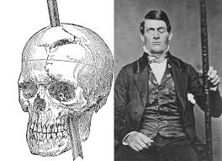
Metode istraživanja u psihologiji
3) Studija slučaja
Temeljito i dubinsko proučavanje jednog ili više pojedinaca s ciljem dolaska do općih spoznaja
Npr. Spoznaje o
funkcioniranju mozga
Ograničenja ove metode?
Mogućnost generalizacije
Notes:
Phineas Gage bio je vedar i marljiv radnik na željeznici, kojemu se nakon nesreće promijenila osobnost pa je postao impulzivan i bezobrazan prema drugima. Gage je doživio nesreću kad mu je željezna šipka prošla kroz glavu. Njegova ozljeda omogućila je razumijevanje kako oštećenja čeonog režnja mozga utječu na promjenu osobnosti. Studije slučaja često se koriste za bolje razumijevanje funkcioniranja mozga te se najčešće proučavaju ljudi s oštećenjima zbog bolesti ili povreda.

Slide 12

Metode istraživanja u psihologiji
4) Ankete
Niz pitanja pomoću kojih se pobuđuju, prikupljaju i analiziraju izjave ljudi s ciljem dobivanja informacija o njihovom ponašanju, doživljavanju, mišljenju i stavovima.
Kada se koriste?
Teškoća mjerenja i opažanja određenih ponašanja
Ograničenja ove metode?
Iskrenost ispitanika
Sposobnost ispitanika da odgovore na pitanja
Subjektivnost
Veličina uzorka

Slide 13
Metode istraživanja u psihologiji
Korelacijska metoda – obrada podataka i zaključci bazirani na anketama/upitnicima
Provjeravamo jesu li dvije ili više pojava povezane i kolika je snaga povezanosti
Raspon: -1, 0, 1
Npr. samopouzdanje i uspjeh u školi
Problem: određivanje uzroka i posljedica
Široko korištena - nemogućnost provedbe eksperimenata kod određenih pojava

Slide 14
Metode istraživanja u psihologiji
Eksperiment
Spoznavanje uzroka i posljedica ispitivanih pojava – najviši stupanj znanstvene spoznaje
Stvarni uzroci pojava mogu se utvrditi samo eksperimentom
Najvažnija metoda znanstvene psihologije

Slide 15
Metode istraživanja u psihologiji
Eksperiment – postupak kojim se u kontroliranim uvjetima, namjerno, izaziva neka pojava zbog opažanja ili mjerenja.
Rezultati su ponovljivi i provjerljivi!
Nezavisna varijabla – ono što mijenjamo.
Opažamo utjecaj te promjene na zavisnu varijablu – ono što istražujemo
Ograničenja ove metode?
Ne možemo sve pojave istraživati na ovaj način (etičnost)

Slide 16
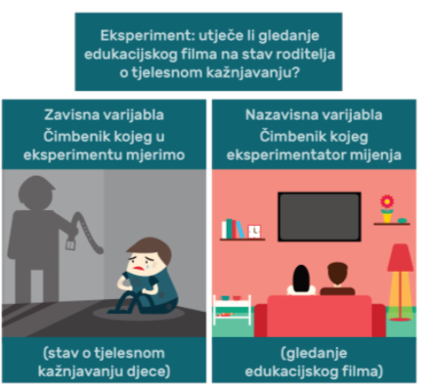
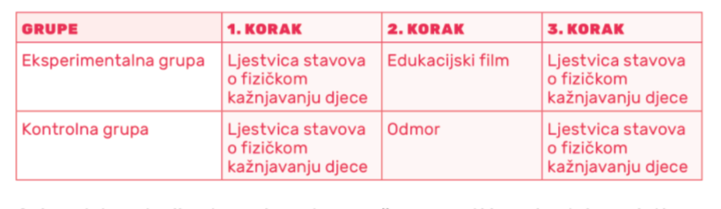
Metode istraživanja u psihologiji

Slide 17
Zadatak
Kako biste eksperimentom u prirodnim uvjetima ispitali kako broj potencijalnih pomagača utječe na brzinu pružanja pomoći osobi u nevolji?

Slide 18
Projektni zadatak:
u grupi (do 4 člana) - ravnopravno podijelite zaduženja
Kroz sedam koraka u istraživanju oblikujte problem istraživanja i izradite jednostavni nacrt kojim biste istražili odabrani problem. Možete se koristiti bilo kojom istraživačkom metodom koju ste upoznali. Hipotezu i rezultate istraživanja pretpostavite u skladu s postojećom literaturom (korištenu literaturu navedite na kraju rada).
+ uvod
Detaljna uputa - pdf dokument
za ocjenu!

Slide 19
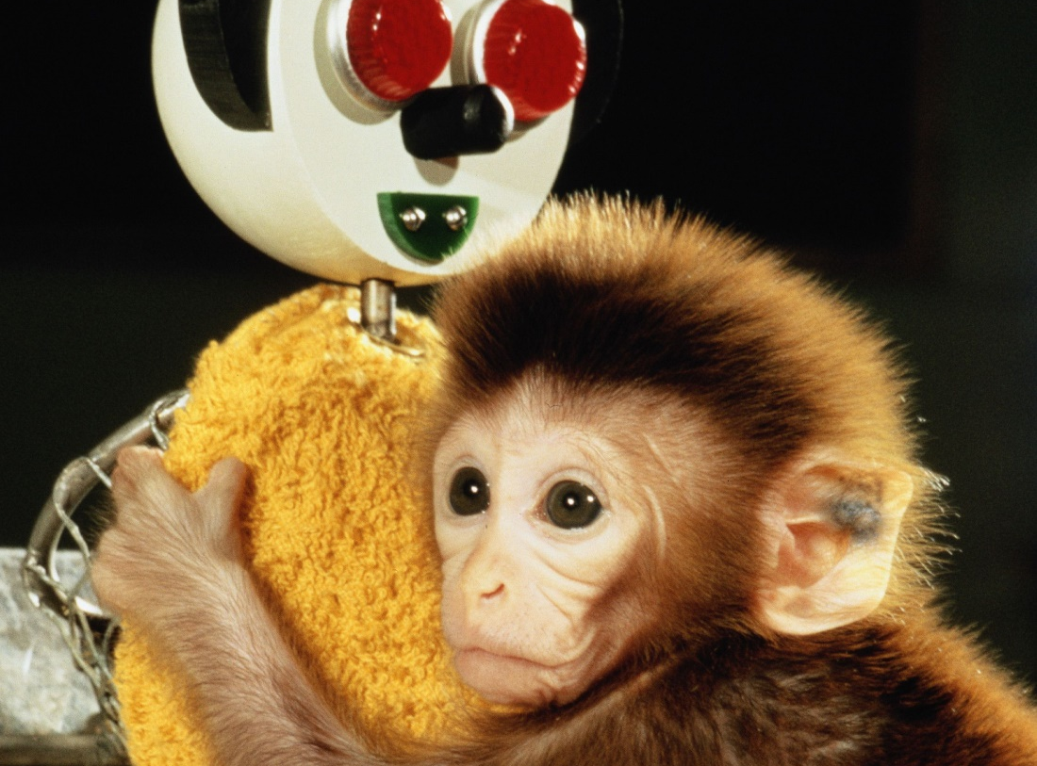

Etičnost u psihološkim istraživanjima?
Notes:
Za one koji žele znati više!

Slide 20
Domaća zadaća za one koji žele znati više!
Pročitati u udžbeniku poglavlje 1.5. Etičnost u psihologijskim istraživanjima (str. 35. – 36. ).
Pogledati video o neetičkim istraživanjima u psihologiji:
https://www.youtube.com/watch?v=zZ3l1jgmYrY
Navedite i opišite na što sve treba obratiti pažnju kako bi istraživanje bilo provedeno prema etičkim načelima. Zašto su važna etička načela u istraživanjima?
Ukratko opišite primjer jednog neetičnog istraživanja iz videa. Koristeći primjer tog istraživanja objasnite koja su to etička načela prekršena i kako. Razmislite i predložite način kako bi se to kršenje načela moglo ispraviti.
Notes:
Za one koji žele znati više!
font 12
prored 1,5
1 do 2 kartice teksta ( 1 kartica = 1500 znakova s prazninama)
poslati na mail (datum predaje za dva tjedna)
balasko.lucia@gmail.com
vrednovanje: +/-

Slide 21
Etička načela u psihologijskim istraživanjima
Načelo minimalnog rizika
  Rizik (tjelesni i psihološki) kojemu su sudionici izloženi u istraživanju ne smije biti veći od rizika u njihovim svakodnevnim životima
Pristanak obaviještenih sudionika
  Sudionici se u istraživanje uključuju dobrovoljno i mogu odustati u bilo kojem trenutku bez posljedica te unaprijed biti upoznati s glavnim značajkama istraživanja
    Za djecu 14 godina i mlađu – potreban pristanak roditelja
Pravo sudionika na privatnost
  Podaci o sudionicima prikupljeni u istraživanju moraju ostati povjerljivi
    Interpretacija isključivo na grupnoj razini
Notes:
Za one koji žele znati više!

Slide 22


Primjeri loših/lažnih zaključaka u psihologiji/društvenim znanostima
Eugenika
Testiranje imigranata i
osoba u lošem društvenom položaju
Prisilna sterilizacija
Položaj i prava žena
Notes:
Za one koji žele znati više!
Eugenika se može razumjeti kao disciplina usmjerena na metode poboljšanja tjelesnih i duševnih osobina čovjeka, a njezino je osnovno načelo da valja poticati rođenje djece od zdravih roditelja (sposobnijih). Temelji se na socijalnom darvinizmu, odnosno uvjerenju (koje je etički upitno) da određeni ljudi postižu uspjeh zato što su bolji od drugih već pri rođenju, odnosno sposobniji po prirodi.
Francis Galton, proučava je djecu imućnijih obitelji u Engleskoj i zaključito da su djeca bogatih roditelja uspješnija. “Bogatiji, tj. sposobniji roditelji rađaju i sposobniju djecu”. Naime, njegova pretpostavka ne drži vodi jer mu je pristup bio pogrešan. On je proučavao samo bogatije obitelji koje su svojoj djeci mogle priuštiti više od samih početaka, također, proučavao je to u doba kad je engleska imala vrlo podijeljeno društvo a društvena mobilnost (prelazak iz jednog društ. Sloja u drugi) bila je gotovo nemoguća. Prema tome, utjecaj društva u ovom je slučaju vrlo značajan, a Galton to nije uzeo u obzir te zato došao do prilično pogrešnih pretpostavki.
Problem je što su ovakva kriva tumačenja bila korištena kao opravdanje pogrešne pretpostavke o nadmoći bijele rase nad drugima, za promicanje ropstva i podređenosti te društvene nejednakosti. Za vrijeme nacizma, eugenika se u Njemačkoj primjenjivala na vrlo izopačen način. U SAD-u isto – sterilizacija duševnih bolesnika.

Slide 23
Filmovi
Istraživanja u psihologiji: https://www.youtube.com/watch?v=hFV71QPvX2I
Znanstveni zakon vs. teorija: https://www.youtube.com/watch?v=GyN2RhbhiEU
Lažne vijesti: https://www.youtube.com/watch?v=cSKGa_7XJkg&t=125s
Kakva su kvalitetna istraživanja: https://www.youtube.com/watch?v=GUpd2HJHUt8
Kako razviti kritičko razmišljanje: https://www.youtube.com/watch?v=dItUGF8GdTw
Notes:
Za one koji žele znati više!

Slide 24
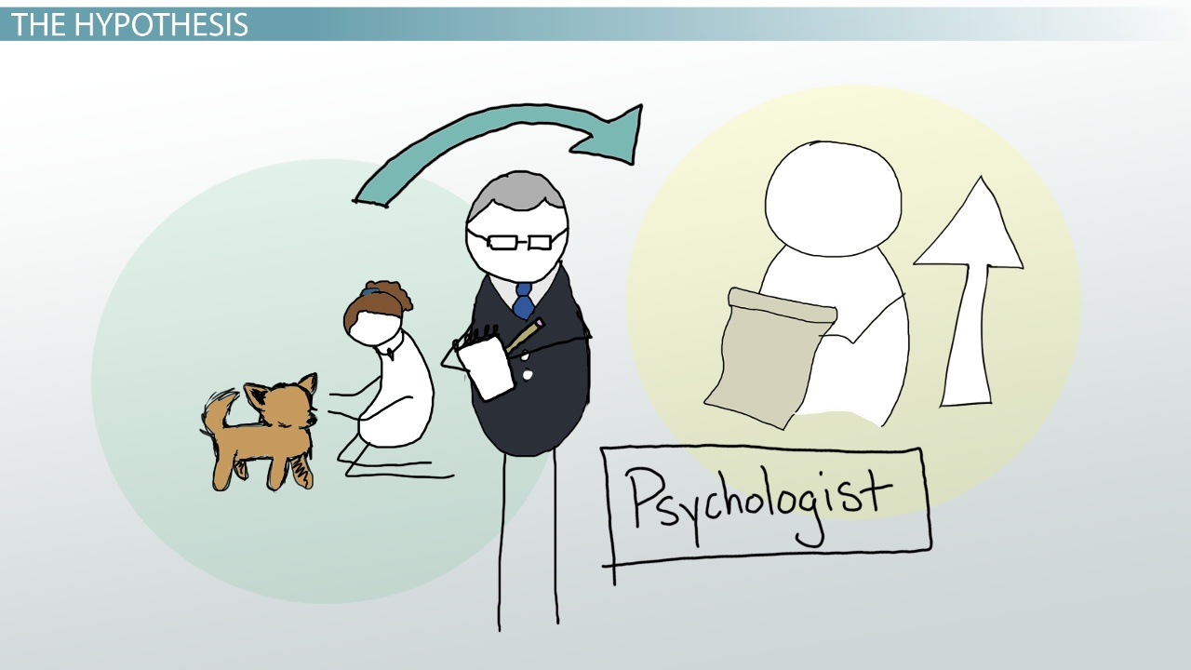
Hvala vam na pažnji

